Slide 1
আজকের পাঠে সকলকে
MADINA KHATUN, ASSISTANT TEACHER
LAKSHMIPUR B.L. HIGH SCHOOL
KULIARCHAR, KISHOREGANJ

Slide 2
শিক্ষক পরিচিতি
পাঠ পরিচিতি
মদিনা খাতুন
সহকারী শিক্ষক (আইসিটি)
লক্ষ্মীপুর দ্বিমুখী উচ্চ বিদ্যালয়
কুলিয়ারচর, কিশোরগঞ্জ।
শ্রেণি : ৮ম
বিষয় : তথ্য ও যোগাযোগ প্রযুক্তি
অধ্যায় : প্রথম
পাঠ : চার।

Slide 3
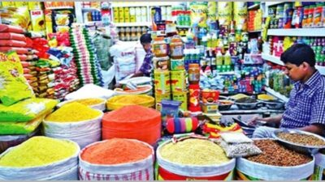
নিচের ছবিগুলো দেখ এবং চিন্তা করে বল

Slide 4
আজকের পাঠ--
পাঠ :-৪: ব্যবসায়ে তথ্য ও যোগাযোগ প্রযুক্তির গুরুত্ব

Slide 5
শিখনফল
এই পাঠ শেষে শিক্ষার্থীরা :---
তথ্য ও যোগাযোগ প্রযুক্তি প্রয়োগে ব্যবসায়ের সুবিধা সমূহ বর্ণনা করতে পারবে;
তথ্য ও যোগাযোগ প্রযুক্তি প্রয়োগের ফলে বিপনন ও প্রচারে যোগ হওয়া নতুন মাত্রাগুলো চিহ্নিত করতে পারবে;
উন্নত বিপনন ব্যবস্থা বিশ্লেষণ করতে পারবে।

Slide 6
আইসিটি প্রয়োগে ব্যবসায় নানাবিধ সুবিধাসমূহ:
মজুদ নিয়ন্ত্রণ
মূল্য সংগ্রহ
উৎপাদন ব্যবস্থাপনা
বিক্রয় ব্যবস্থাপনা ও হিসাব
উন্নত যোগাযোগ ব্যবস্থা
বিপনন
সঠিক হিসাব রাখা

Slide 7
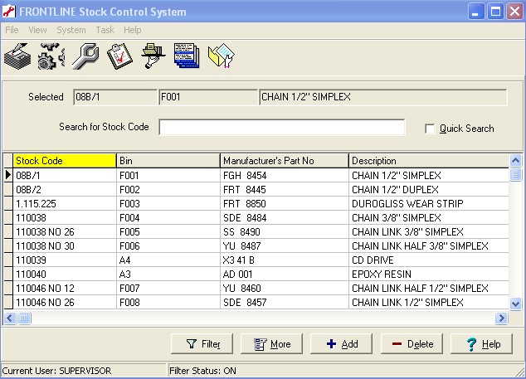
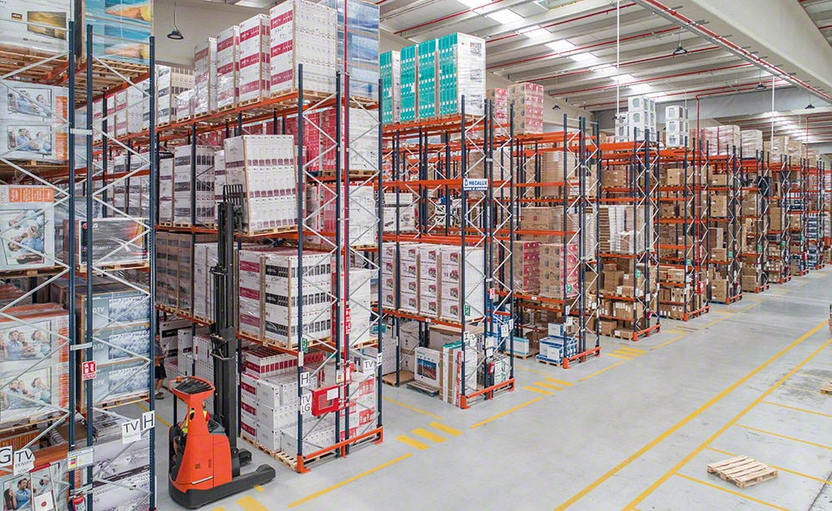
নিচের ছবিটিতে কী দেখতে পাচ্ছ?
আইসিটি ব্যবহারের মাধ্যমে কীভাবে পন্যের মজুদ নিয়ন্ত্রণ করা য়ায়?
বিশেষায়িত সফটওয়্যার ব্যবহারের মাধ্যমে
গুদামে পন্য মজুদ

Slide 8
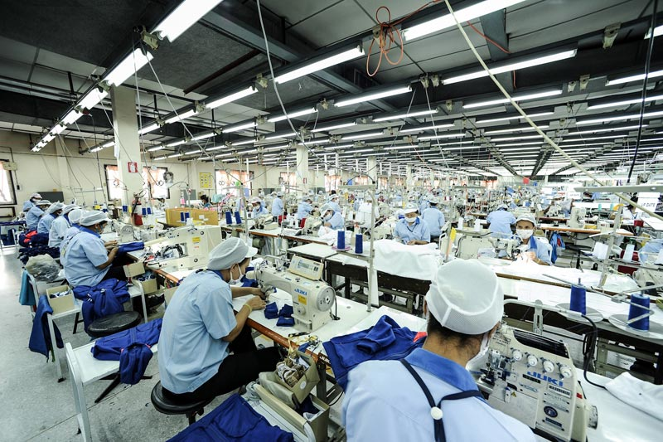
নিচের ছবিগুলো দেখ এবং চিন্তা করে বল
উৎপাদন ব্যবস্থাপনায় আইসিটির ব্যবহার

Slide 9
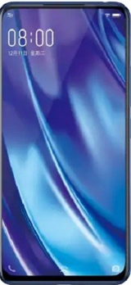
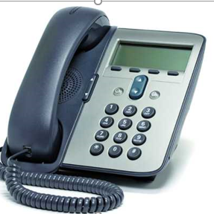
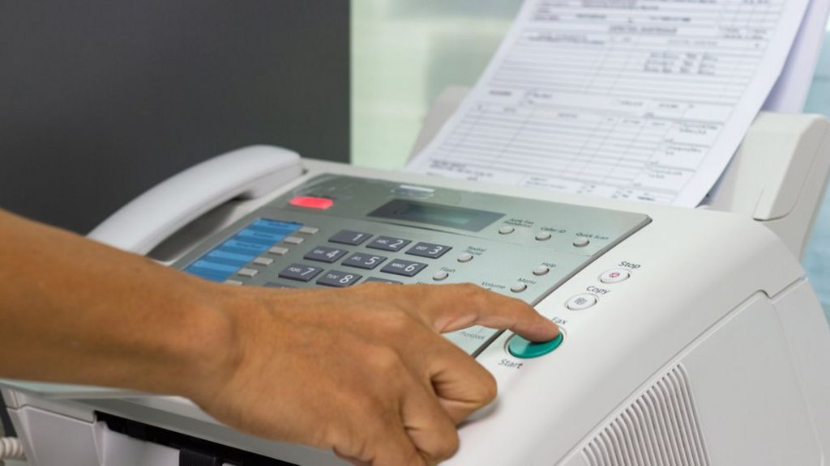
নিচের ছবিগুলোতে কী দেখতে পাচ্ছ?
আইসিটির মাধ্যমে উন্নত যোগাযোগ ব্যবস্থা হয়ে থাকে

Slide 10
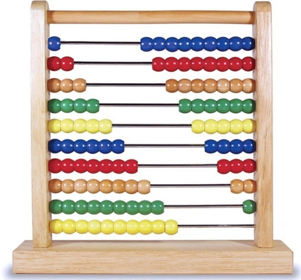
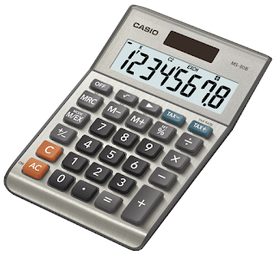
নিচের ছবিগুলোতে কী দেখতে পাচ্ছ?
সঠিক হিসাব রাখার জন্য আইসিটির বিকল্প নেই

Slide 11
নিচের ছবিটিতে কী দেখতে পাচ্ছ?
বিপণনে আইসিটির ব্যবহার হয়

Slide 12
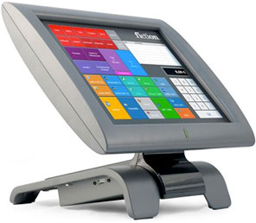
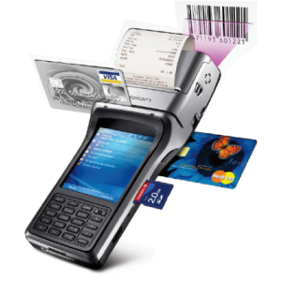
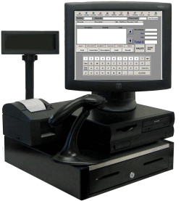
নিচের ছবিগুলোতে কী দেখতে পাচ্ছ?
বিক্রয় ব্যবস্থাপনা ও হিসাবে আইসিটির সফল ব্যবহার করা হয়

Slide 13
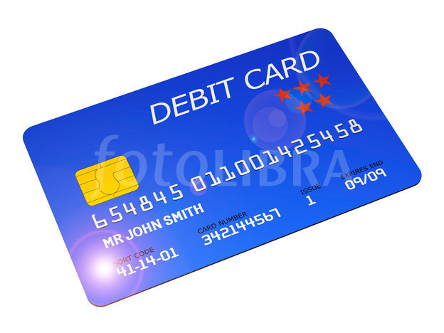
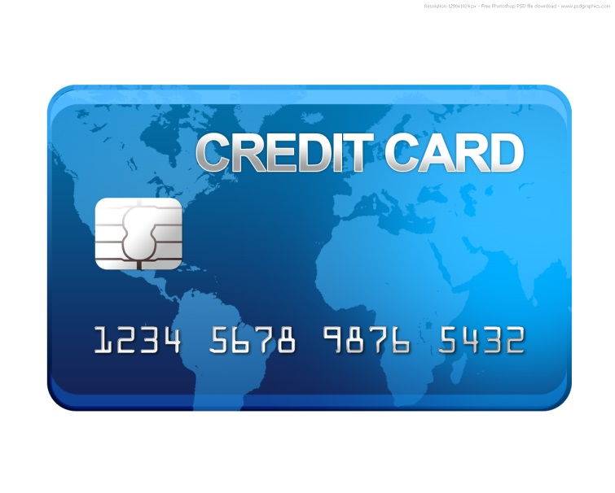
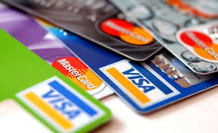
নিচের ছবিগুলোতে কী দেখতে পাচ্ছ?
আইসিটির সাহায্যে খুব সহজে মূল্য সংগ্রহ করা যায়

Slide 14
একক কাজ
আইসিটি প্রয়োগের ফলে ব্যবসায়ে কী কী ধরনের সুবিধা অর্জিত হয় তা লিখ।

Slide 15
নিচের ছবিগুলোতে কী দেখতে পাচ্ছ?
উন্নত যোগাযোগ ব্যবস্থায় আইসিটির সফল প্রয়োগ

Slide 16
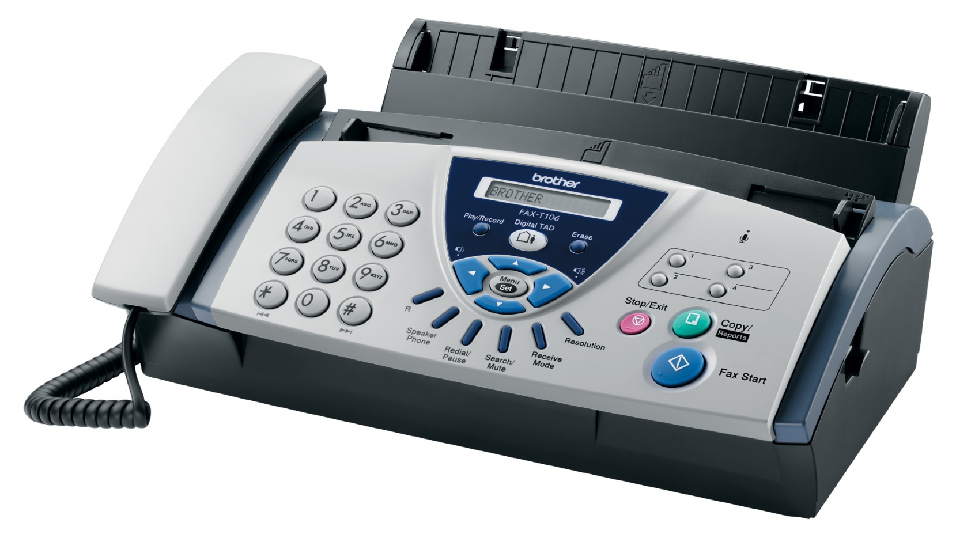
উন্নত যোগাযোগ ব্যবস্থায় ফ্যাক্স কীভাবে অবদান রাখে?
নিচের ছবিটিতে কী দেখতে পাচ্ছ?
ফ্যাক্স
ফ্যাক্সের মাধ্যমে জরুরী লিখিত তথ্য ও ছবি তাৎক্ষণিকভাবে প্রেরণ করা যায়। এছাড়াও যে সব দেশে ক্রেতা ও বিক্রেতার স্বাক্ষরের প্রয়োজন, সেখানে ফ্যাক্স গুরুত্বপূর্ণ ভুমিকা পালন করে।

Slide 17
নিচের ছবিগুলোতে কী দেখতে পাচ্ছ?
ব্যবসায়িক ক্ষেত্রে ইমেইল কীভাবে গুরুত্বপূর্ণ ভুমিকা পালন করে?
ইমেইল পাঠাচ্ছে
ইমেইলের মাধ্যমে দ্রুততার সাথে লিখিত যোগাযোগ করা যায়। এমনকি পন্যের ছবি ক্রেতার কাছে পাঠানো যায়। পন্য সম্পর্কে অন্য কোনো ক্রেতার মূল্যায়ন যদি ইন্টারনেটে প্রকাশিত হয়ে থাকে, তাহলে সেটির লিংকও পাঠানো যায়।

Slide 18
উন্নত যোগাযোগ ব্যবস্থায় ব্যবসায়িক ক্ষেত্রে ইন্টারনেট কীভাবে অবদান রাখছে?
নিচের ছবিটিতে কী দেখতে পাচ্ছ?
ইন্টারনেটের মাধ্যমে পণ্যসেবার খবর সারা পৃথিবীতে ছড়িয়ে দেওয়া যায়।
ইন্টারনেটের কারণে সারা বিশ্ব এখন হাতের মুঠোয়

Slide 19
নিচের ছবিটিতে কী দেখতে পাচ্ছ?
অনেক ব্যবসা প্রতিষ্ঠানের বিভিন্ন দপ্তর ভৌগোলিকভাবে বিভিন্ন স্থানে ছড়িয়ে ছিটিয়ে থাকে। এসব ক্ষেত্রে নিজেদের মধ্যে সংস্থাপিত ইন্ট্রানেট ব্যবসা পরিচালনার ক্ষেত্রে প্রভূত উন্নতি সাধন করে থাকে।

Slide 20
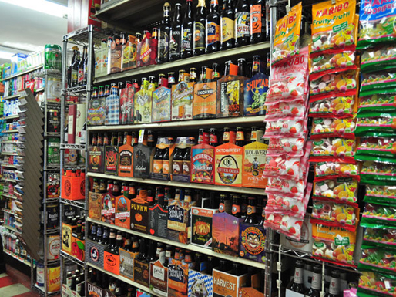
বিপণন ও প্রচারে আইসিটি
সরবরাহ
বাজার বিশ্লেষণ
প্রচার
প্রতিদ্বন্ধীদের সম্পর্কে তথ্য সংগ্রহ

Slide 21
দলীয় কাজ
তথ্য ও যোগাযোগ প্রযুক্তি ব্যবসায় ভবিষ্যতে আর কোন কোন ক্ষেত্রে পরিবর্তন আনবে বলে তোমাদের মনে হয়? দলে বসে একটি তালিকা তৈরি কর ও উপস্থাপন কর।

Slide 22
মূল্যায়ন
আইসিটি প্রয়োগের ফলে ব্যবসায় নানাবিধ সুবিধা অর্জিত তার মধ্য থেকে যে কোনো তিনটি সুবিধার নাম বল?
তথ্য ও যোগাযোগ প্রযুক্তির কোন কোন উপকরণ যোগাযোগ ব্যবস্থাকে দ্রুত কার্যকরী করে তুলেছে?
EPOS এর পূর্ণ রুপ কী?
ফ্যাক্স কীভাবে যোগাযোগের ক্ষেত্রে গুরুত্বপূর্ণ ভুমিকা রাখে ?
দ্রুততার সাথে লিখিত যোগাযোগ করা যায় কিসের মাধ্যমে?

Slide 23
বাড়ির কাজ
ব্যবসায়ে তথ্য ও যোগাযোগ প্রযুক্তি কীভাবে প্রভাব বিস্তার করে- বর্ণনা কর।

